Slide 1
МБОУ г. Иркутска СОШ №6
Интегрированный урок
География + математика
«Размещение предприятий
с учетом математических знаний»

Slide 2
Эпиграф
«Специалистом нельзя быть, не получивши начальных знаний в географии, математике и т.п.»
Д.И. Менделеев.

Slide 3
«Закончился XX век.
Куда стремится человек?
Изучен космос и моря,
Строенье звезд и вся Земля.
Но нас зовет известный лозунг:
«Прогрессио – движение вперед».

Slide 4
«Мы богаты ресурсами, но богатство вводит нас в мотовство, а с ним недалеко и до бедности».
Аксаков С.Т.

Slide 5
Сформулируйте тему урока:
Зернами ращение
прерий дитя.

Slide 6
Молодцы!
Размещение
предприятий
с учетом математических знаний

Slide 7
Цели и задачи:
Уметь применять полученные знания на практике
при решении географических задач с использованием математических знаний

Slide 8
Размещение предприятий черной металлургии

Slide 9
1 группа (черная металлургия)
Из трех тонн руды получается одна тонна чугуна. Комбинат за сутки перерабатывает 9 тонн руды.
Рассчитать количество отходов за месяц (30 дней) и внести свои предложения по переработке отходов и размещению предприятия.

Slide 10
Размещение предприятий химической промышленности

Slide 11
2 группа (химики)
С открытием химического комбината выброс отходов составил за первый день 500 тонн. С увеличением мощности за каждый следующий день увеличивался на 60 тонн.
Подсчитать выброс, отходов за один месяц (30 дней). Учесть данный фактор при размещении предприятия.

Slide 12
Размещение предприятий цветной металлургии

Slide 13
3 группа (цветная металлургия)
Из 100 тонн руды получается одна тонна черновой меди. За сутки комбинат перерабатывает 1 тонну руды.
Рассчитать количество отходов за месяц (30 дней) и внести свои предложения по переработке и размещению предприятия.

Slide 14
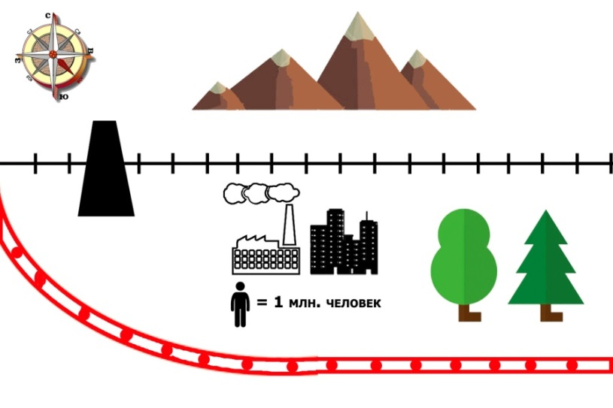
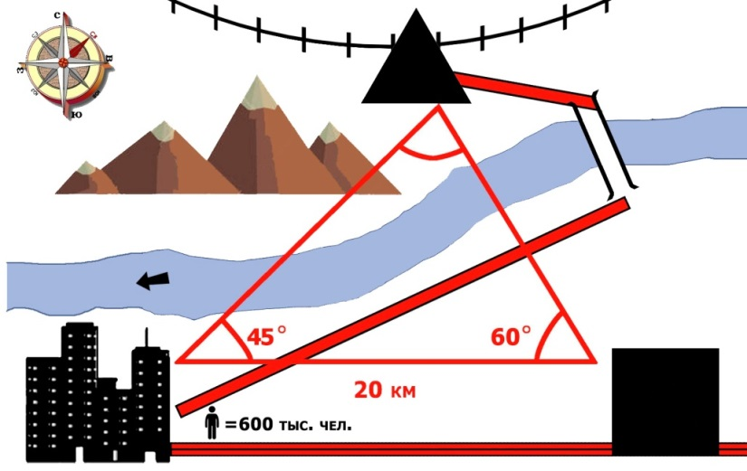
Размещение предприятий с точки зрения экологии

Slide 15
Экологи
Проанализировать модели развития региона, предложенные «специалистами».
Выбрать наиболее экологически безопасные, экономически эффективные.
Обосновать свою точку зрения.

Slide 16
Батл
Если где-то захотите
Предприятье размещать,
С математикой дружите,
Нужно все вам просчитать.
А еще вам помнить нужно
Географии урок,
Чтобы план был экономным,
И чтоб все учесть ты смог.
Припев:
Чтобы трубы не коптели,
Реки не мелели,
И не было у вас сомненья,
Прежде, чем считать доходы,
Вы учтите фактор размещенья.

Slide 17
Синквейн
1.Экономика.
2.Точная, правильная.
3.Изучает, подтверждает, классифицирует.
4.Сфера жизни, связанная с производством.
5.Знание.

Slide 18
«Специалисты будущих времен!
Дружней вас не сыскать.
Урок сегодня завершен, но
Каждый должен знать:
Познание, упорство, труд
К прогрессу в жизни приведут»

Slide 19
Домашнее задание
При переработке 3 тонн нефти получается одна тонна синтетического волокна и 0.5 тонн газа, используемого в промышленности. Комбинат за сутки перерабатывает 6 тонн нефти.
Рассчитать количество отходов за месяц (30 дней) и внести свои предложения по переработке отходов.

Slide 20
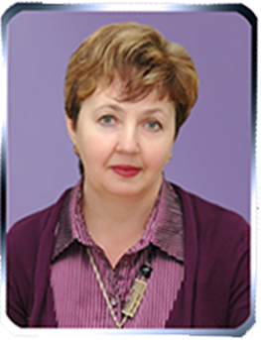
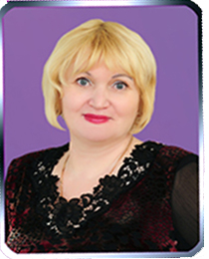
Спасибо за внимание!
Кузнецова Татьяна Павловна,
учитель географии
МБОУ СОШ г.Иркутска №6
Кононоученко Ольга Васильевна,
учитель математики
МБОУ СОШ г.Иркутска №6

